Slide 1
ПРЕЗЕНТАЦИЯ:
«Формирование основ ЗОЖ в условиях ДОУ»
Подготовили:
Салихова Н.А.
Сверчкова Л.К.
2022г

Slide 2
«Забота о здоровье-важнейший труд воспитателя.
От здоровья и жизнерадостности детей зависит их духовная жизнь, умственное развитие , прочность знаний, вера в свои силы».
(В.А. Сухомлинский)
Воспитание здорового ребенка- приорететная, наиглавнейшая задача дошкольной педагогики, особенно в своевременных условиях.
Здоровье и физическое воспитание-взаимосвязанные звенья одной цепи.
Формирование основ и потребности в ЗОЖ необходимо начинать с раннего возраста.

Slide 3
Цель:
Формирование привычки к ЗОЖ у детей через различные формы работы.
Задачи:
Дать представление о ЗОЖ. Продолжать знакомить с правилами личной гигиены.
Способствовать укреплению здоровью детей через систему оздоровительных мероприятий. Воспитывать у детей желание заниматься физкультурой, заботиться о своем здоровье.

Slide 4
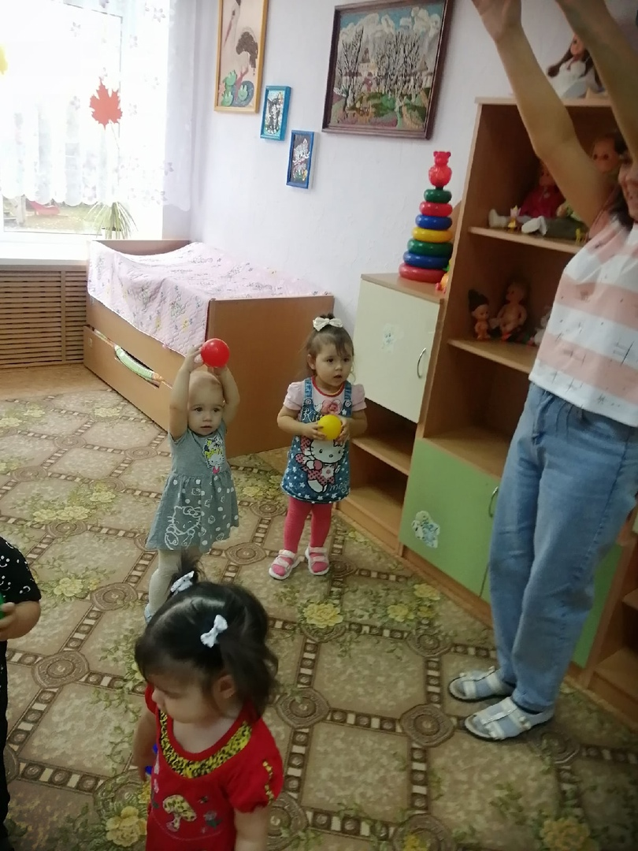
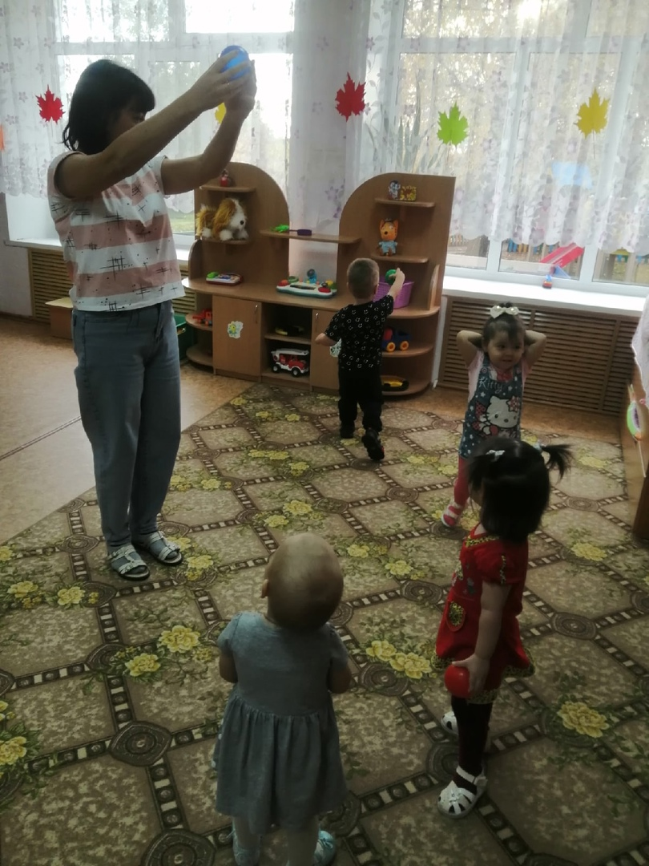
Утренняя гимнастика является ценным средством оздоровления и воспитания детей. У малышей, систематически занимающихся утренней гимнастикой, пропадает сонливое состояние, появляется чувство бодрости, наступает эмоциональный подъем, повышается работоспособность.

Slide 5
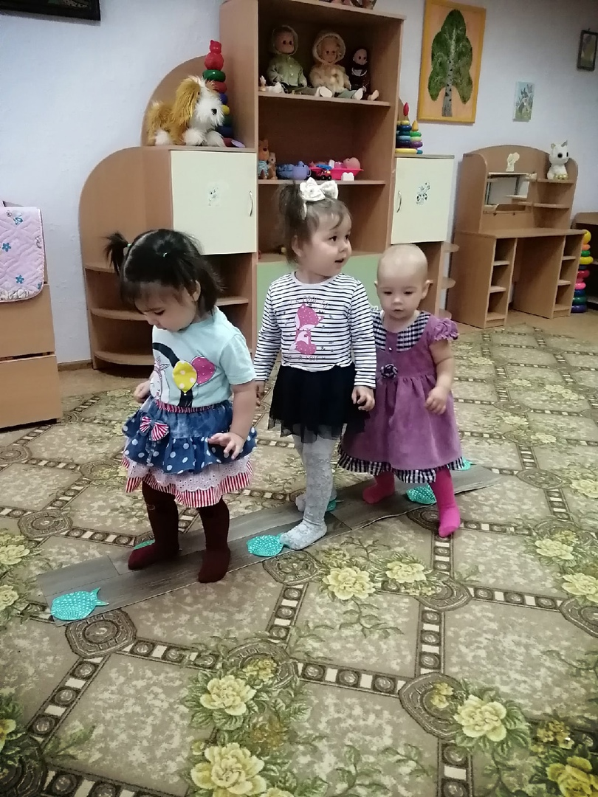
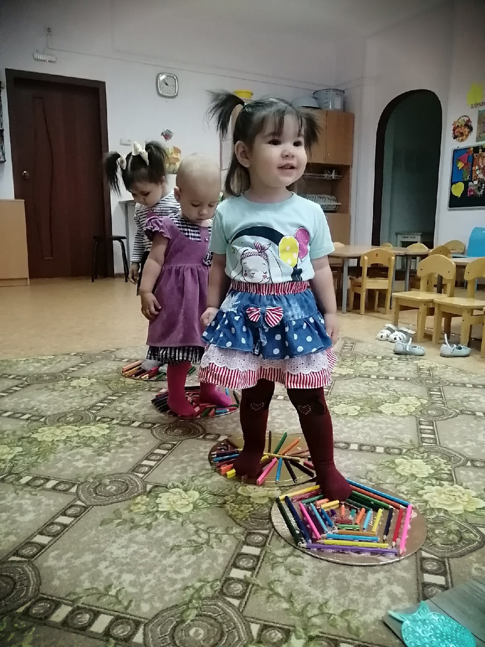
Физическая культура занимает особое место в жизни детей. Физкультура - это «вечный двигатель» жизни, который делает активными, жизнерадостными и полными энергии для новых свершений.

Slide 6
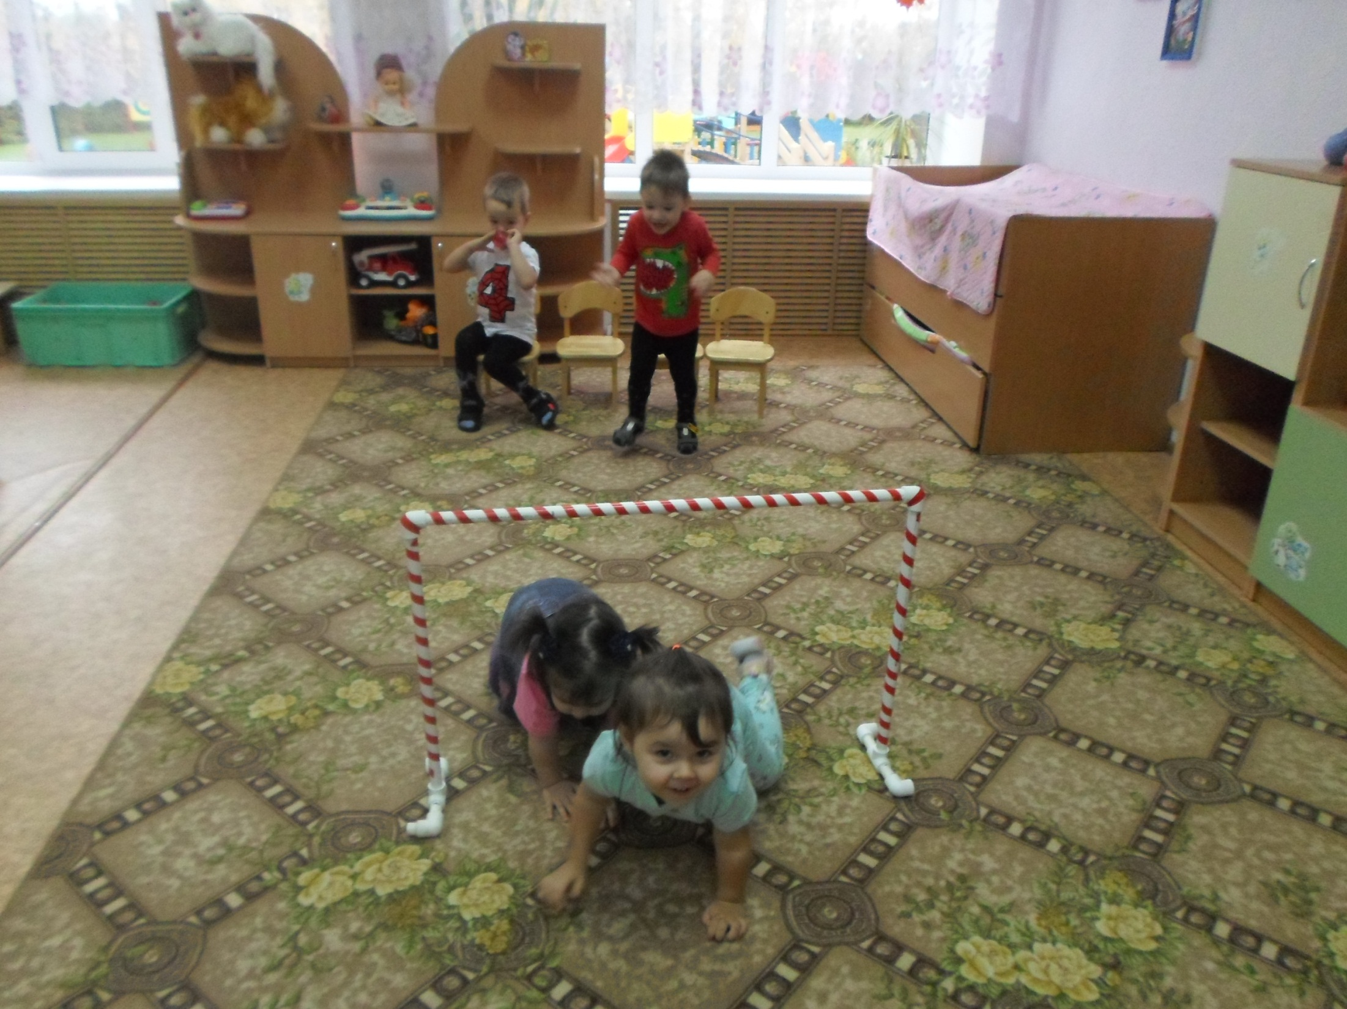

Slide 7
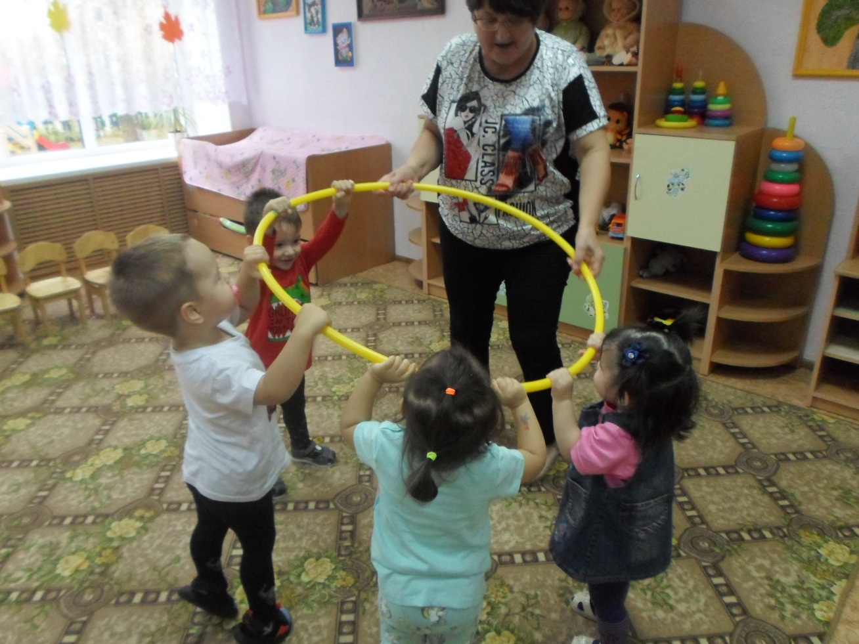
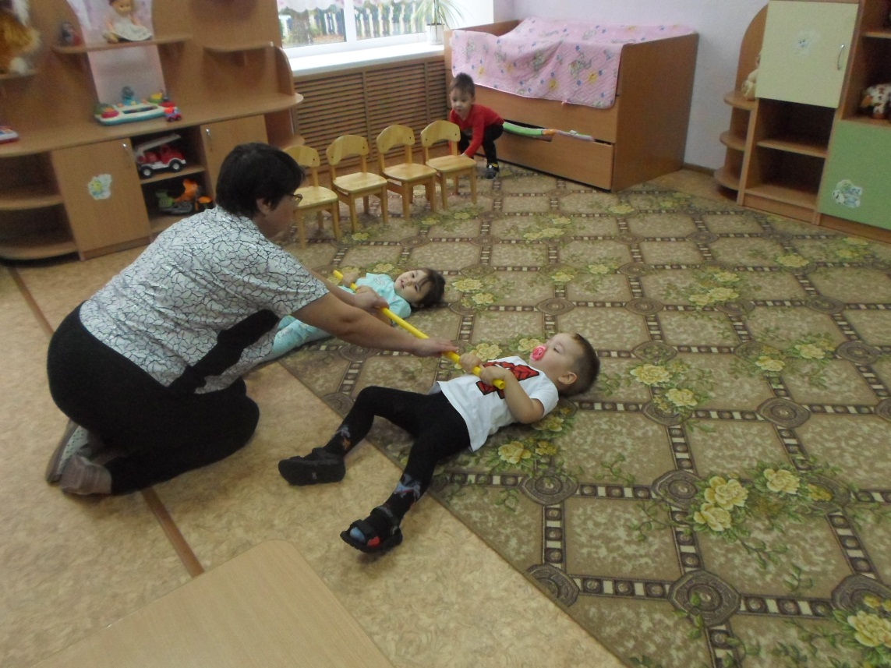
НОД по физической культуре улучшает работоспособность разных систем организма, воспитывает положительное
отношение к спорту.

Slide 8
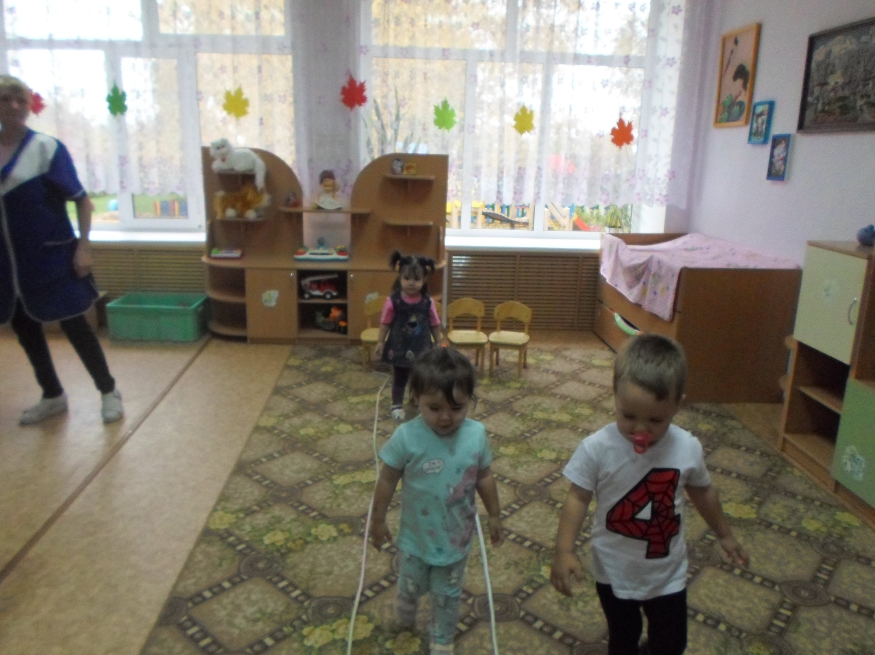

Slide 9
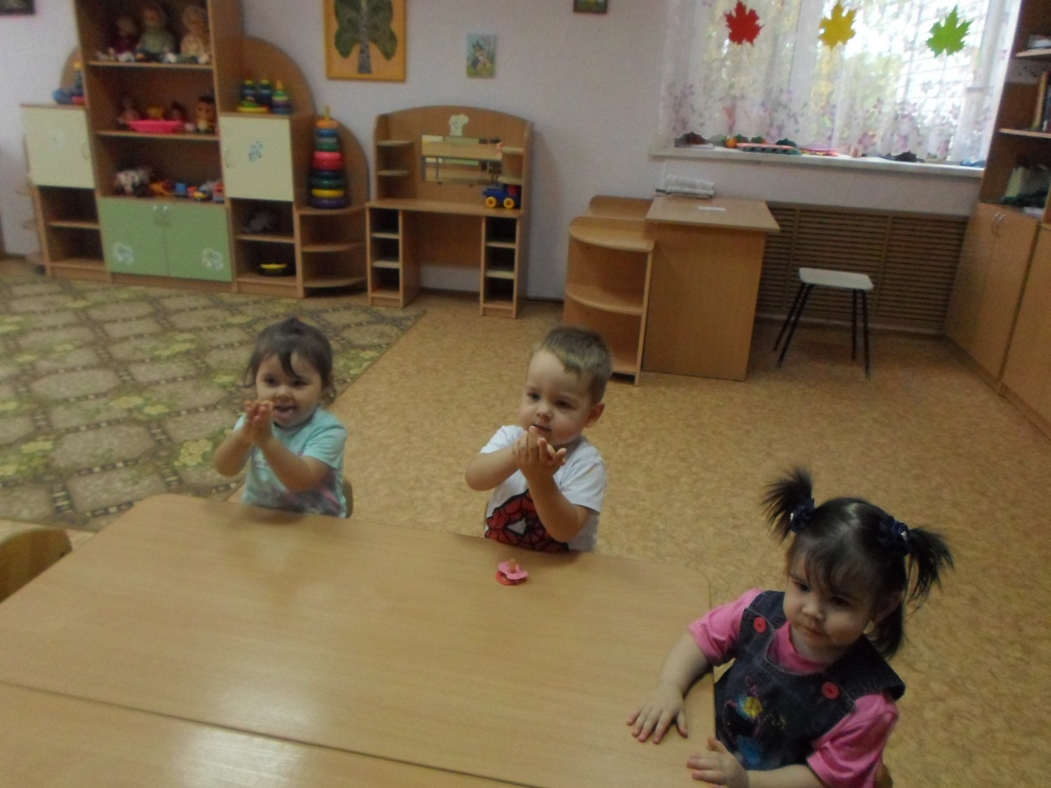
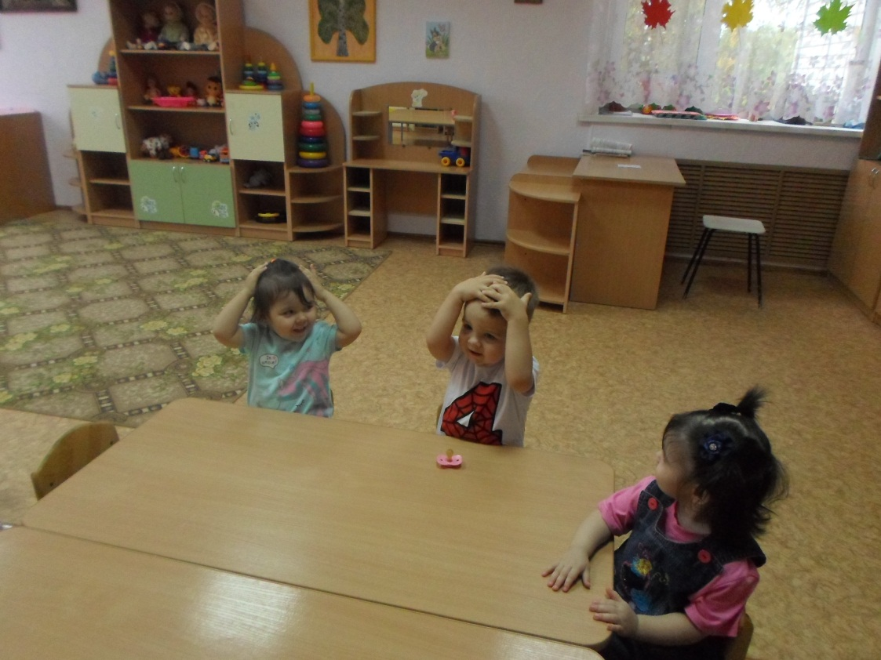
Пальчиковый массаж благоприятствует психоэмоциональной устойчивости
и физическому здоровью, повышает функциональную деятельность головного
мозга, тонизирует весь организм.
Пальчиковая гимнастика

Slide 10
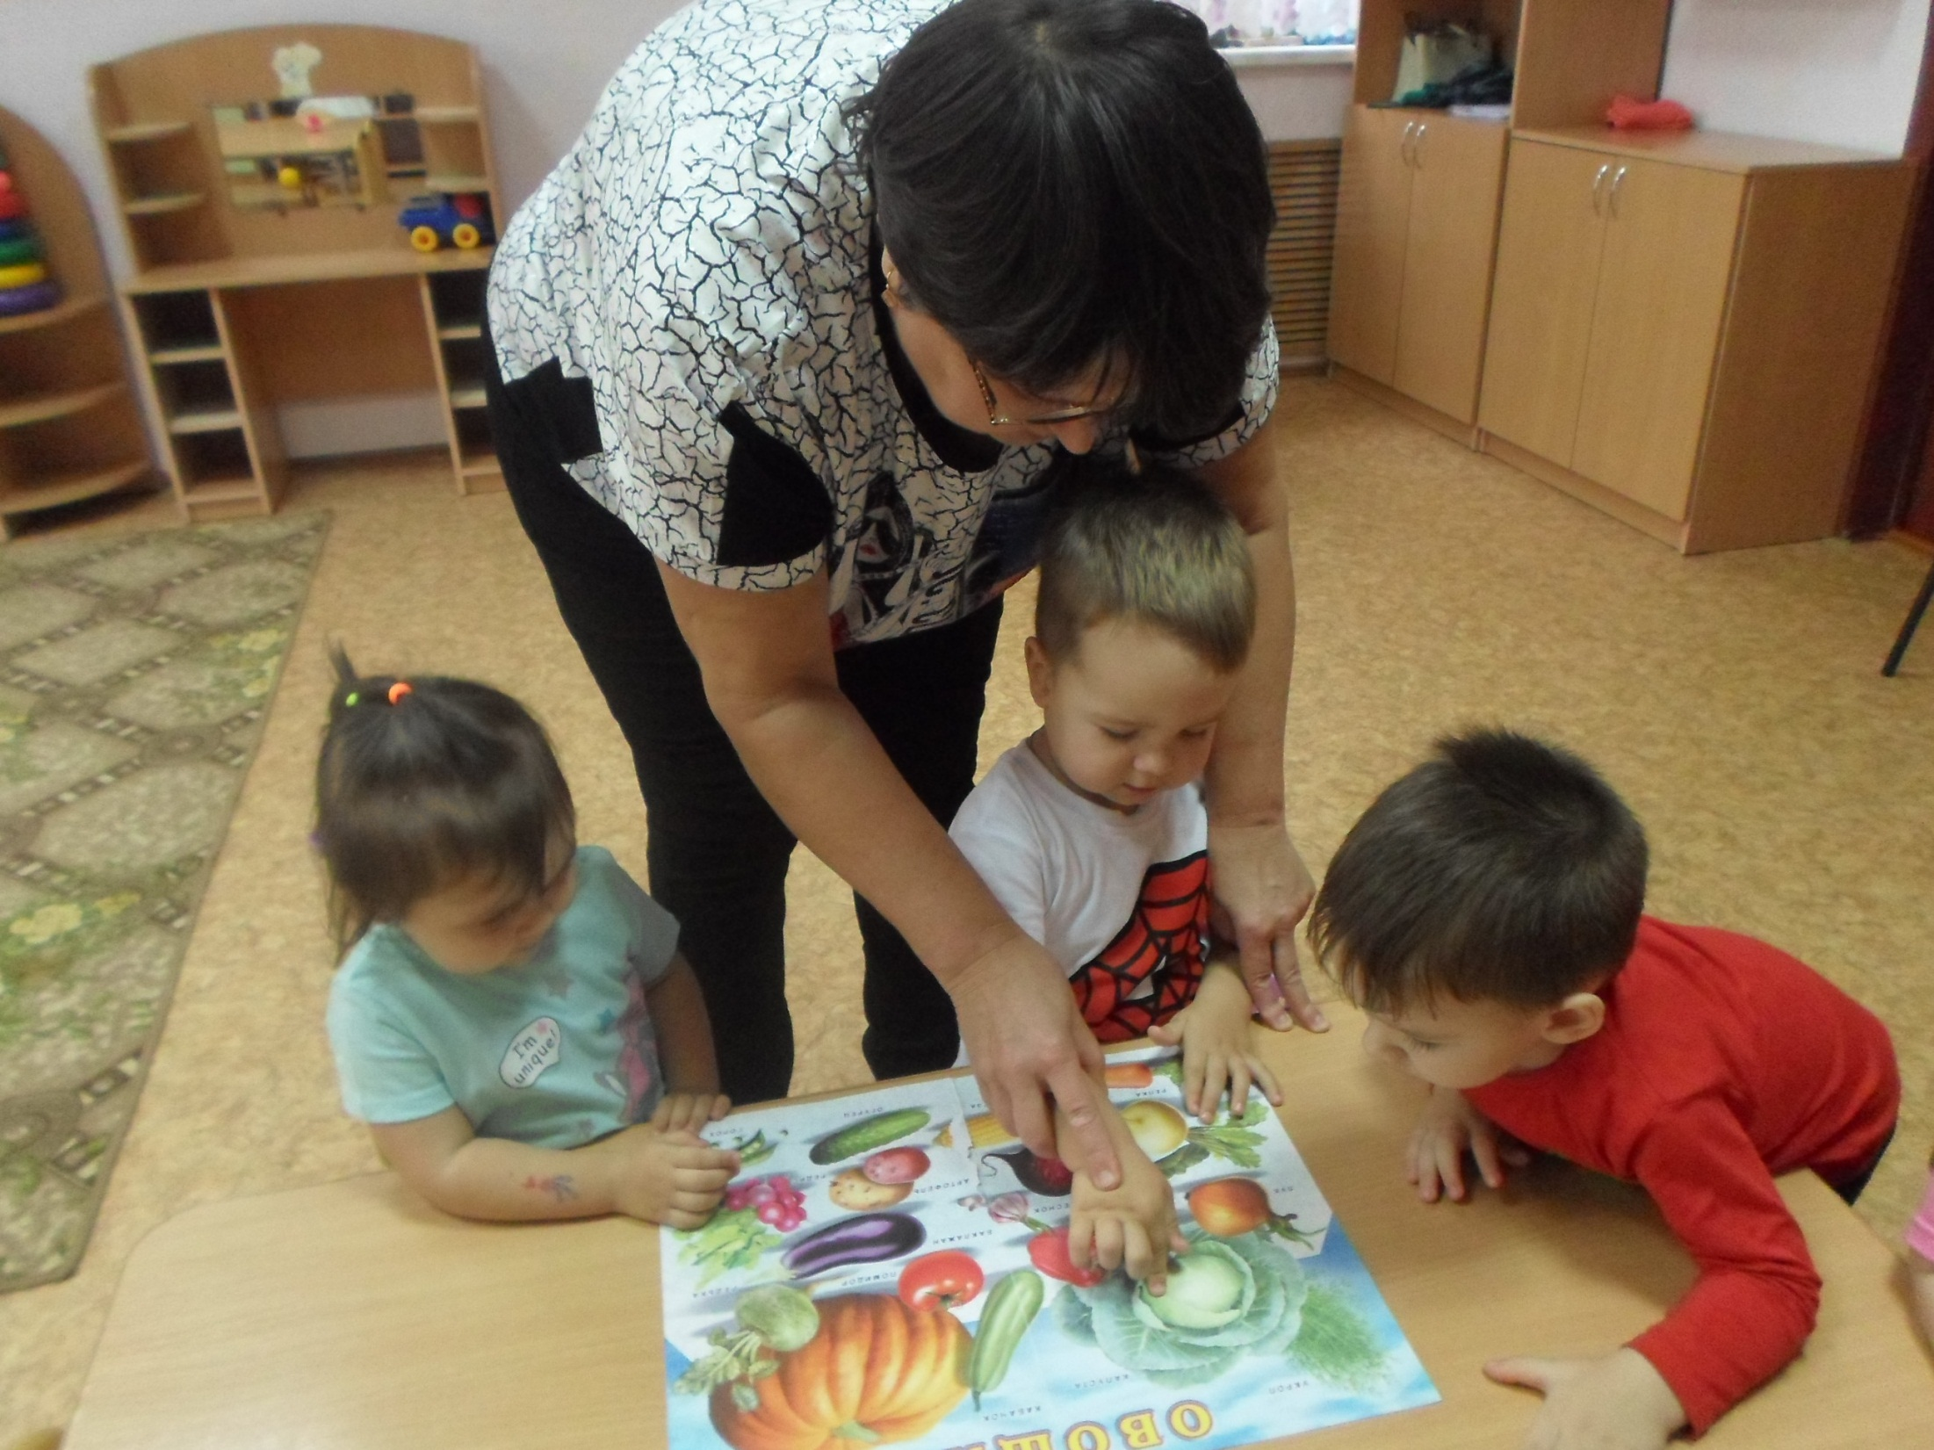
Рассматривание плаката
«Овощи»

Slide 11
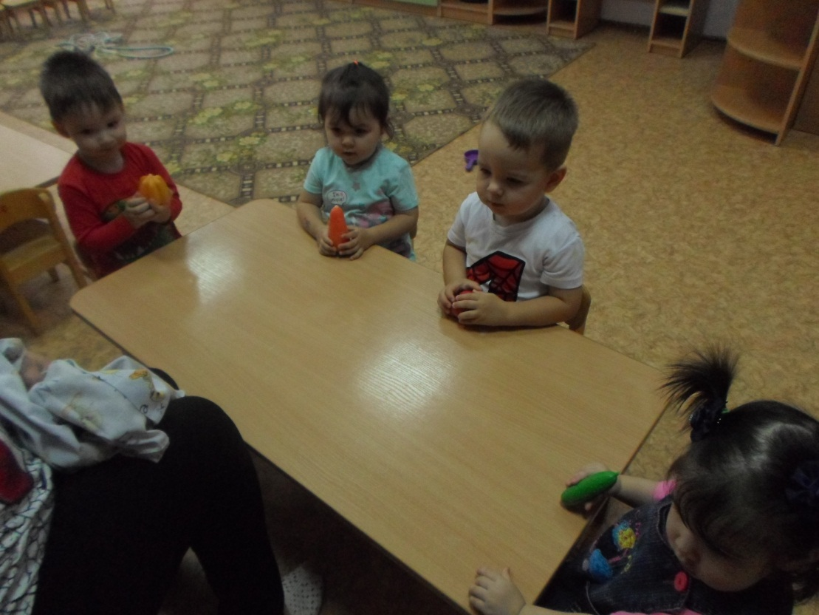
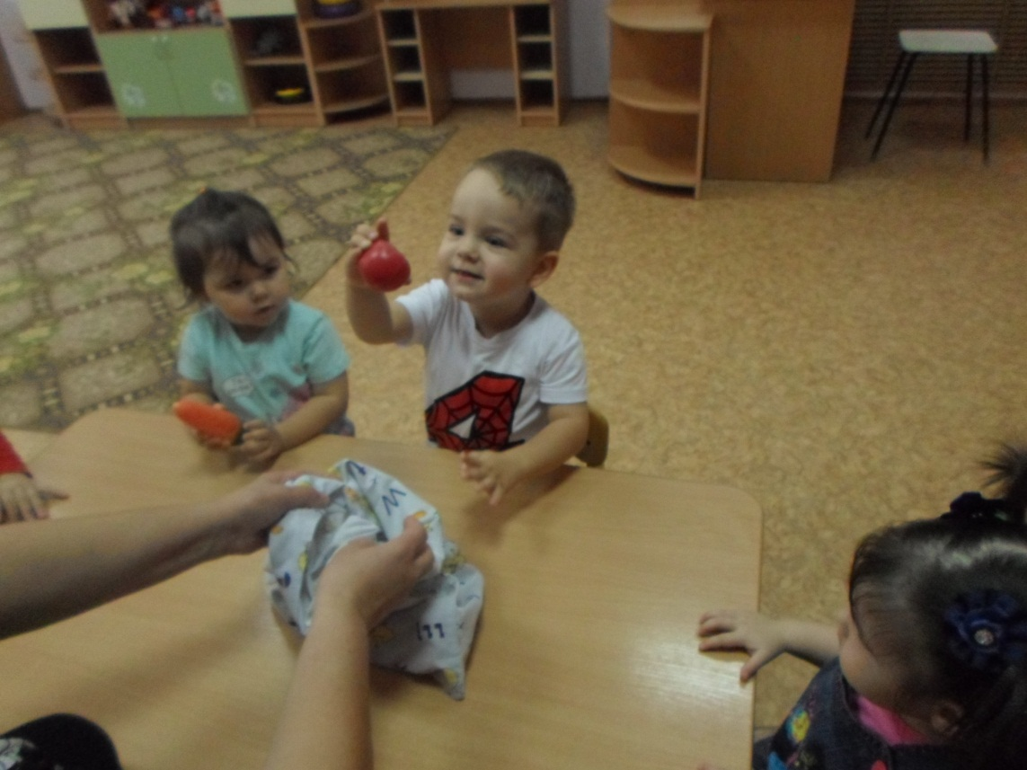
Дидактическая игра
«Чудесный мешочек»

Slide 12
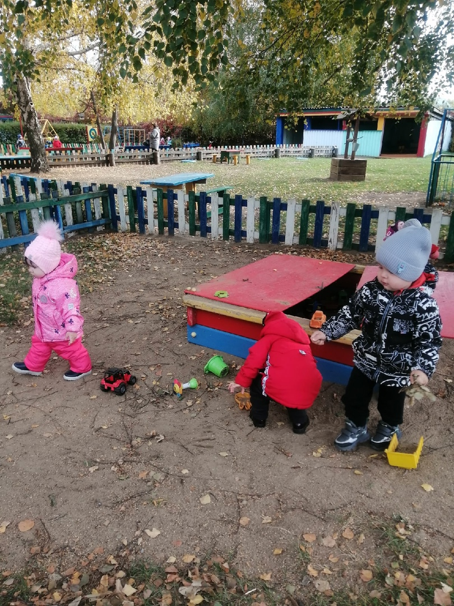
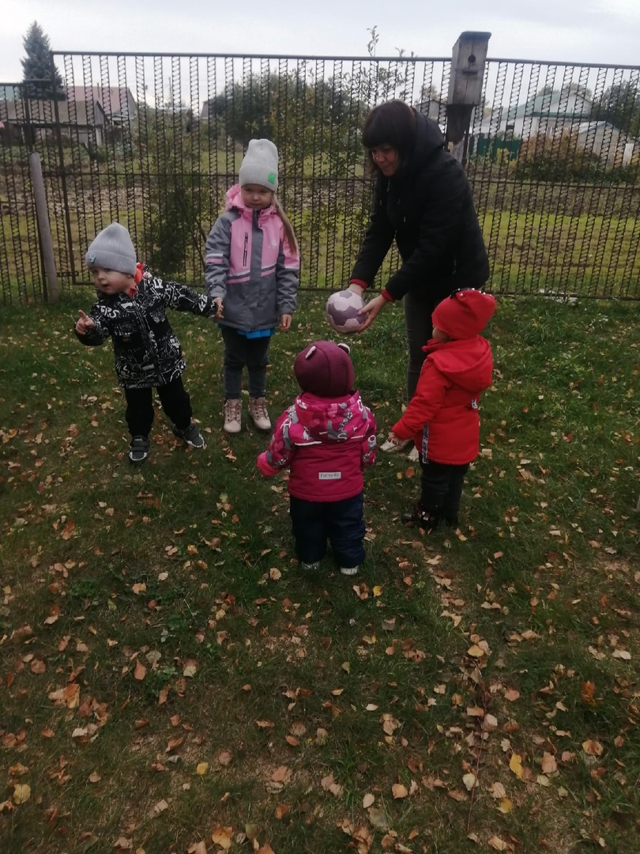
Прогулки на свежем воздухе важны для каждого человека, и особенно для детей. Они позитивно влияют на здоровье и эмоциональное состояние. С их помощью можно улучшить состояние организма в целом.
Прогулка является надежным средством укрепления здоровья и профилактики утомления, первым и наиболее доступным средством закаливания детского организма.

Slide 13
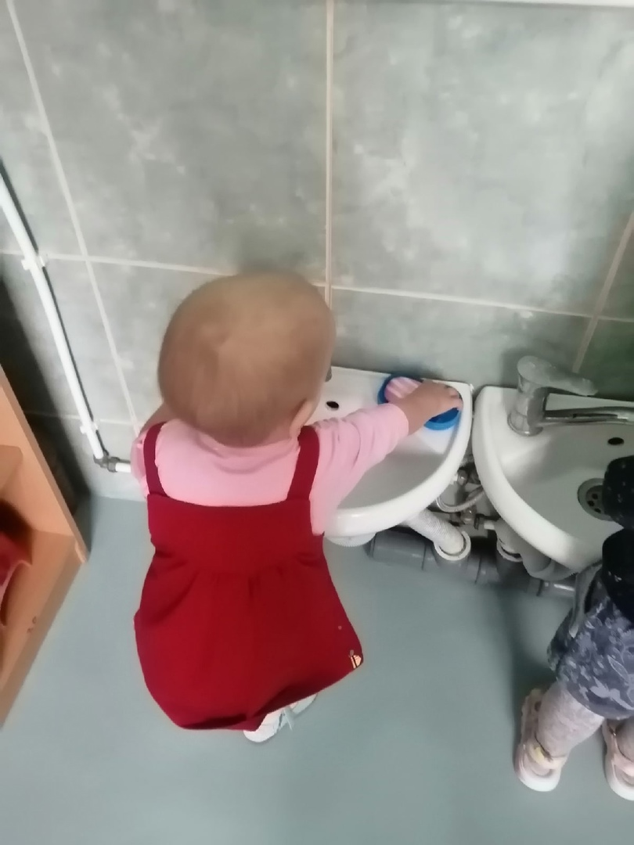
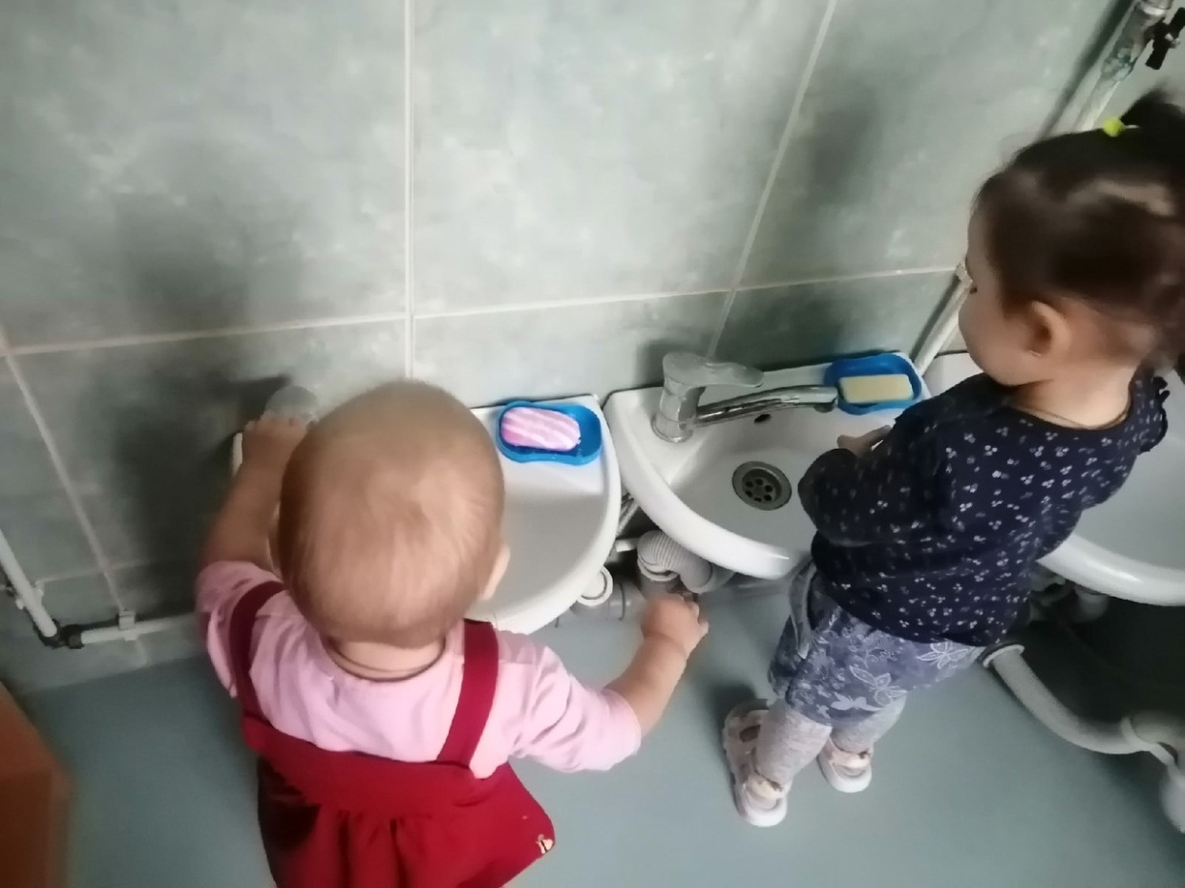
Личная гигиена - совокупность гигиенических правил, выполнение которых способствует сохранению и укреплению здоровья.
Тщательное мытье рук — это первая линия защиты от распространения множества болезней: от обычной простуды до более серьезных инфекций,
Но главное внимание уделяется повседневному закреплению у малышей
культурно-гигиенических навыков и самостоятельности. При этом
используются такие разнообразные приемы, как показ, объяснение,
непосредственная помощь, поощрение, применяется метод поручений .

Slide 14
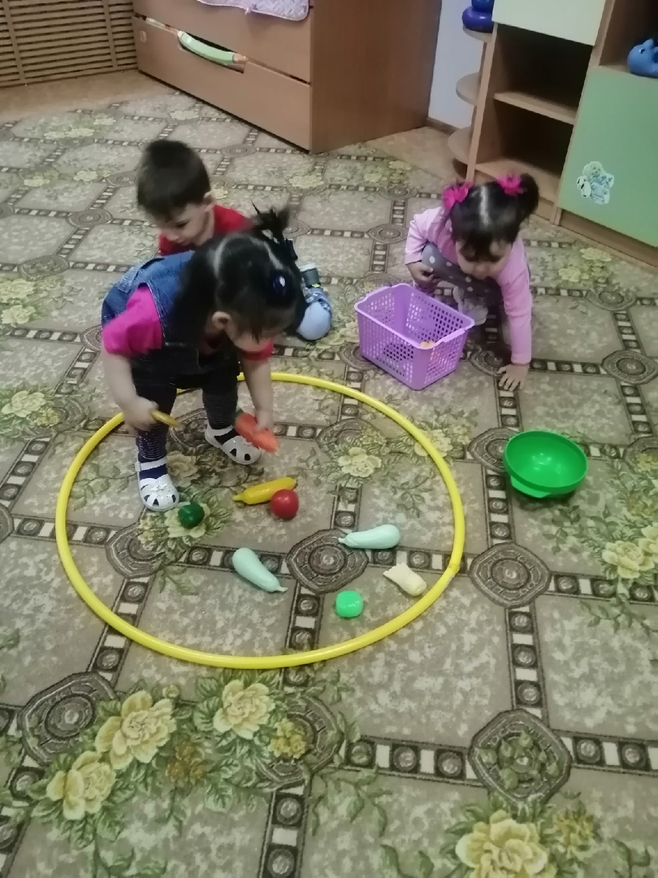
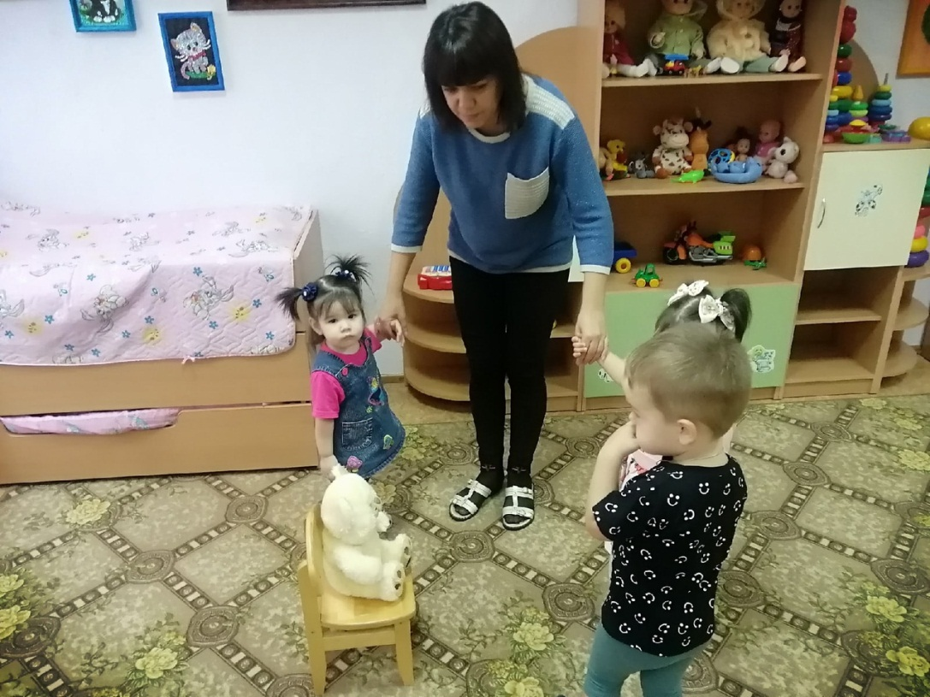
П/игра «У медведя во бору»
П/игра «Собери овощи»
Подвижные игры способствуют всестороннему
развитию детей ,содействуют оздоровлению
организма ,воспитывают самостоятельность и
творческую инициативу.

Slide 15
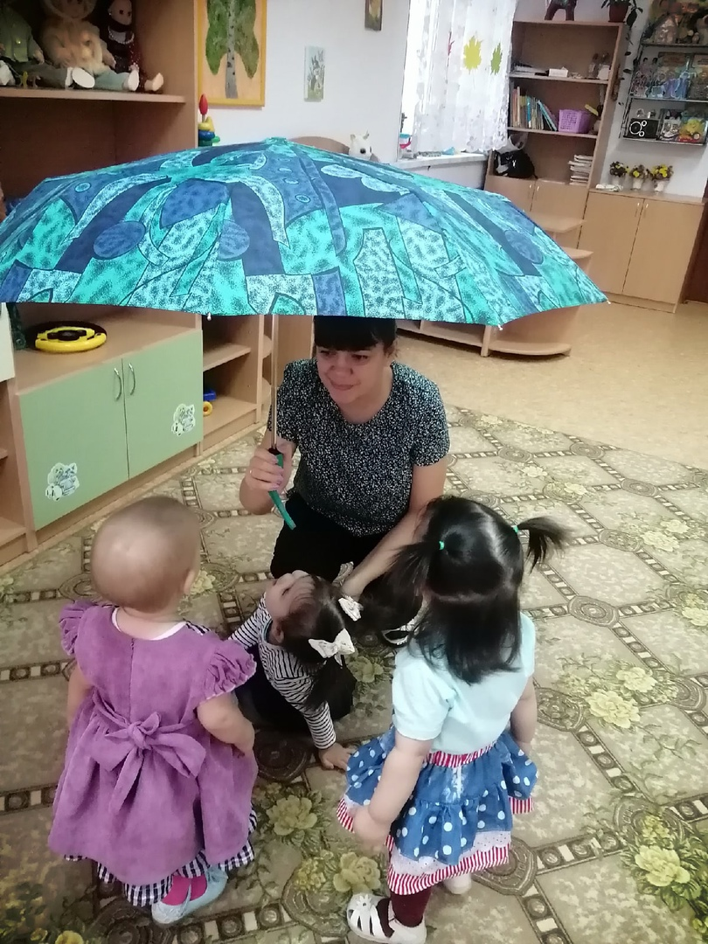
П/и «Солнышко и дождик»

Slide 16
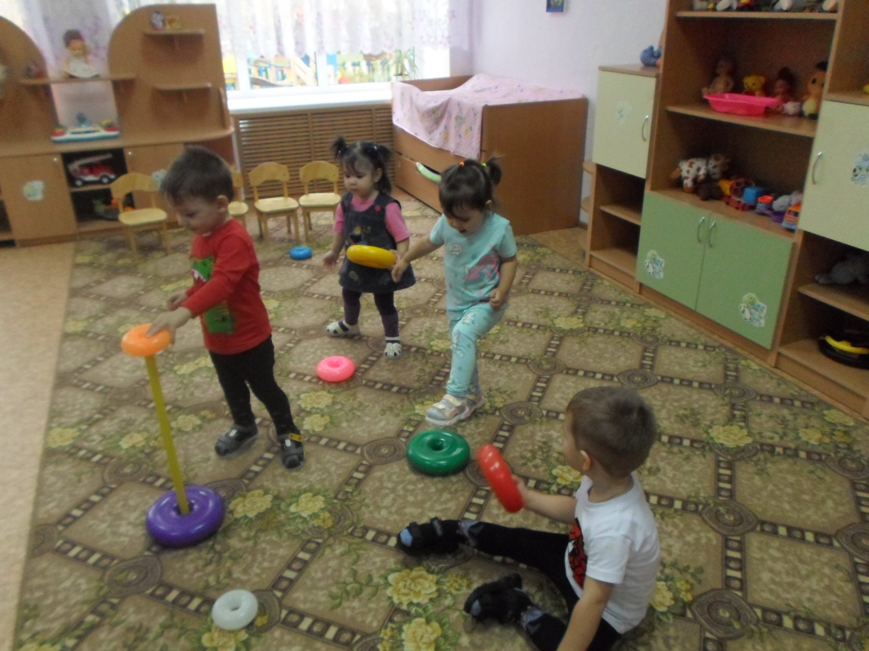
Игра «Собери колечки»

Slide 17
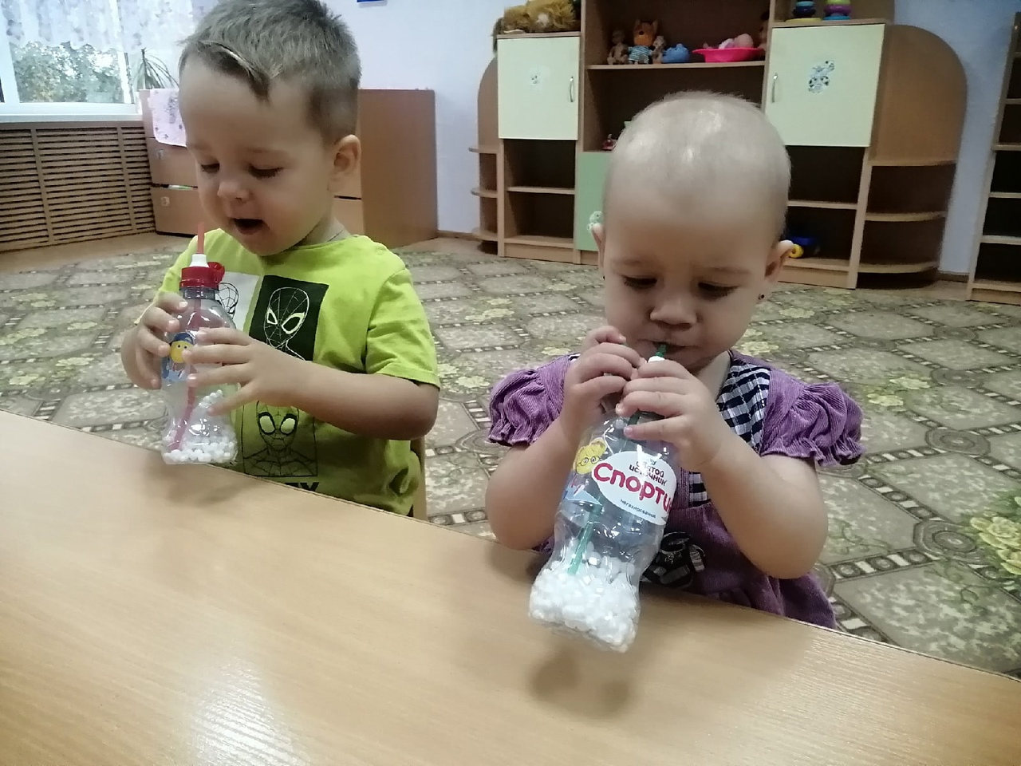
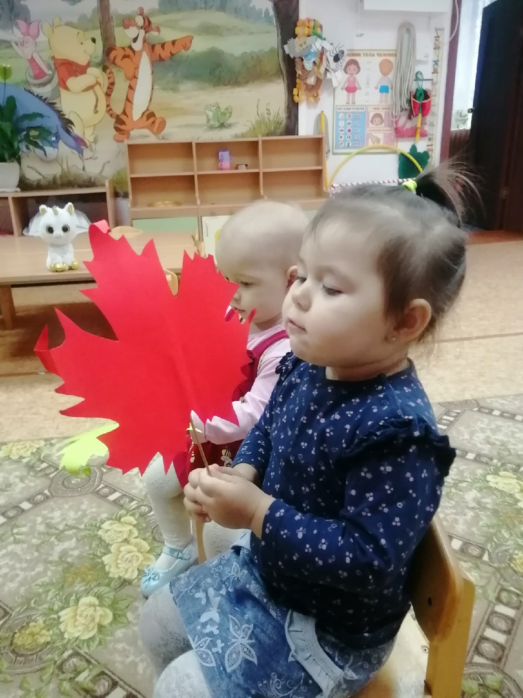
Дыхательная гимнастика
способствует выработке правильного дыхания , предупреждению простудных заболеваний.
Дыхательная гимнастика

Slide 18
СПАСИБО ЗА ВНИМАНИЕ!

